Slide 1

Ai프로그래밍 기말과제
이민우 성도균 김도현

Slide 2

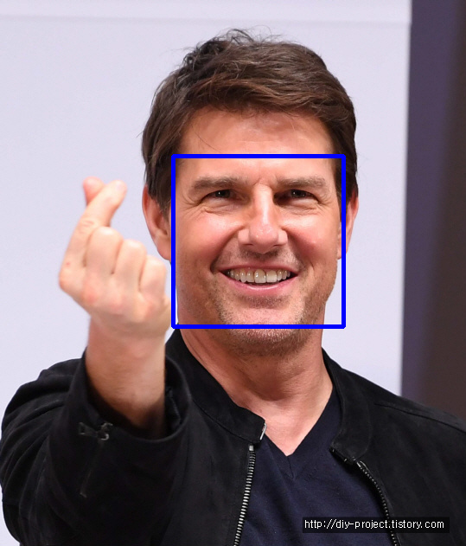
AI를 활용한 아두이노 과제
AI얼굴인식출입문

Slide 3
프로젝트 목표
1. 얼굴인식을 AI로 머신러닝을 통해서
등록된 사람만 출입 할 수 있는 자동출입문 시스템 구축
2. 높은 인식률 도전,,

Slide 4
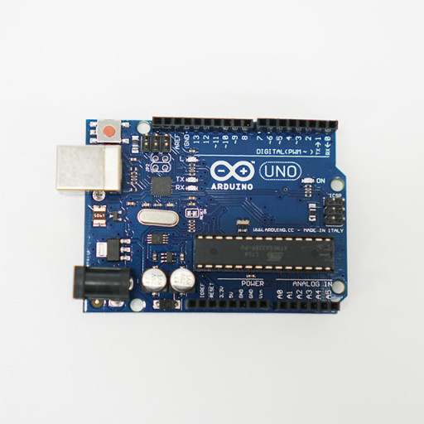
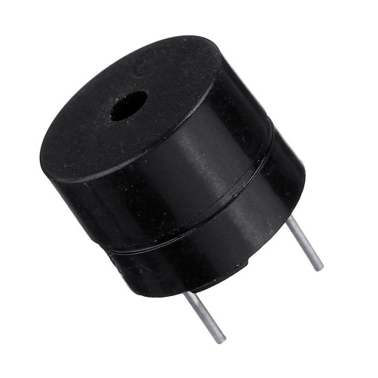
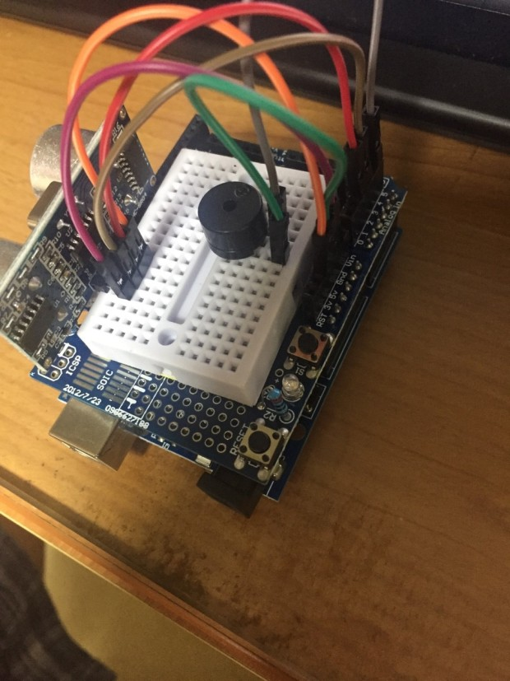
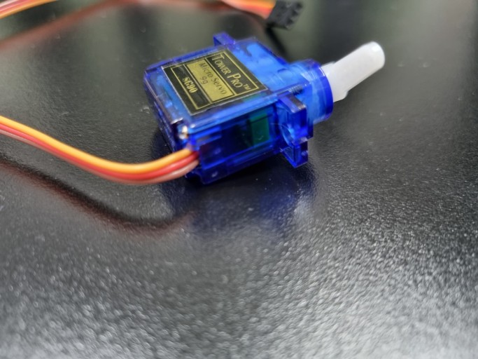
프로젝트 사용 부품
스마트폰렌즈
미니브레드보드
아두이노 우노
서브모터
부저
RGB LED
F/M 점퍼선
F/F 점퍼선

Slide 5
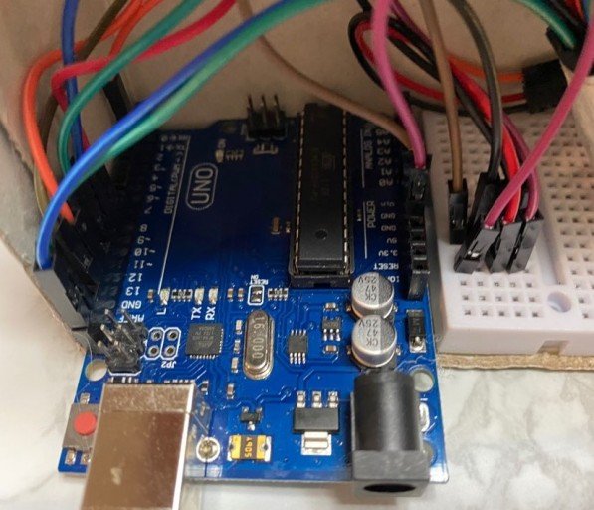
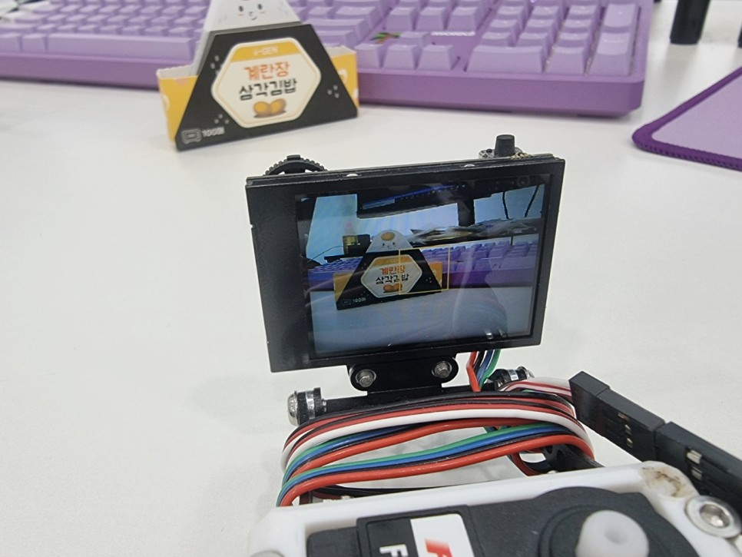
허스키렌즈 대신 스마트폰카메라로 AI학습을 시킬 예정입니다.
프로젝트 사용 부품

Slide 6
끝

